Slide 1
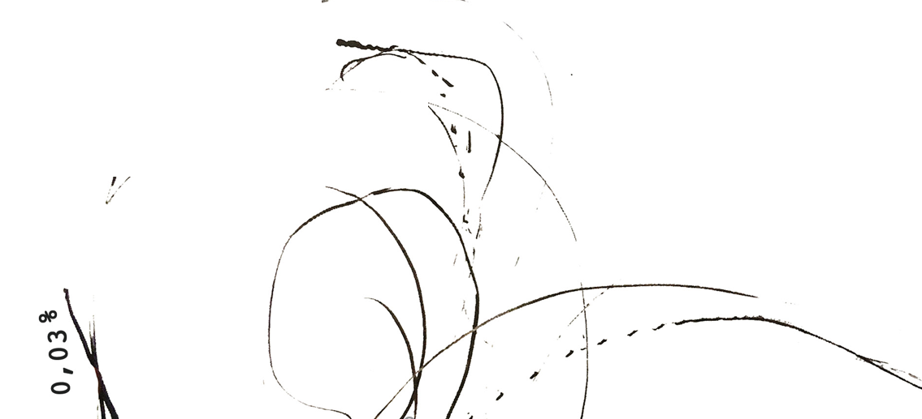
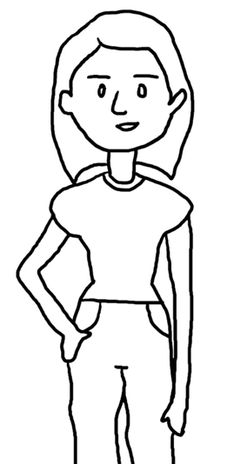
Com utilitza
l’EMMA
els bitllets i
les monedes?

Slide 2

Coneix
l’EMMA
tots els bitllets
i les monedes?

Slide 3

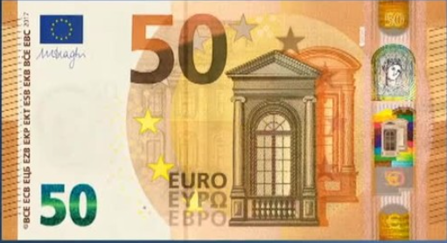
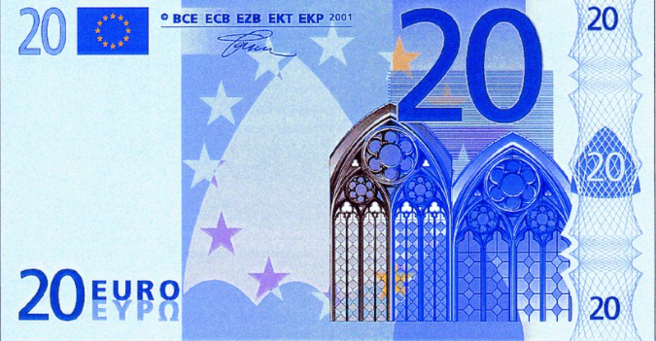

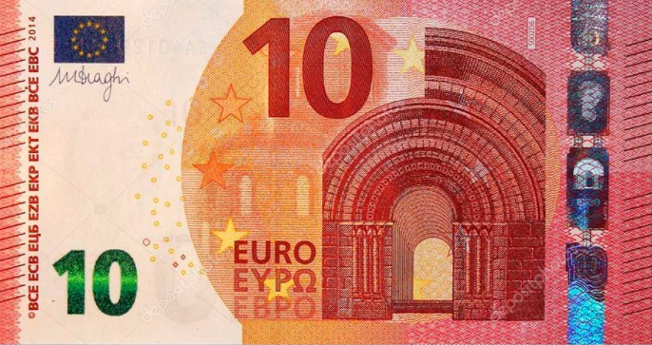
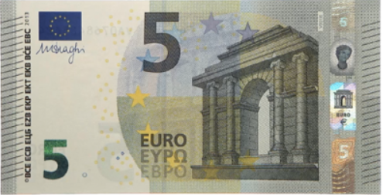
BITLLETS

Slide 4

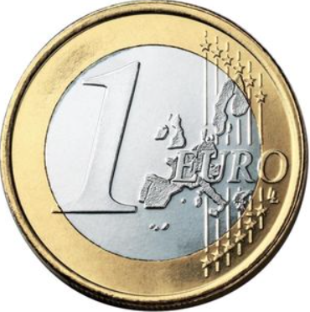



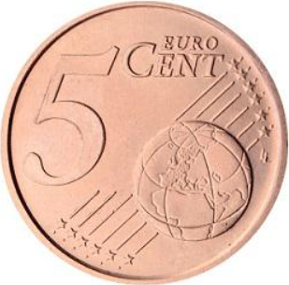
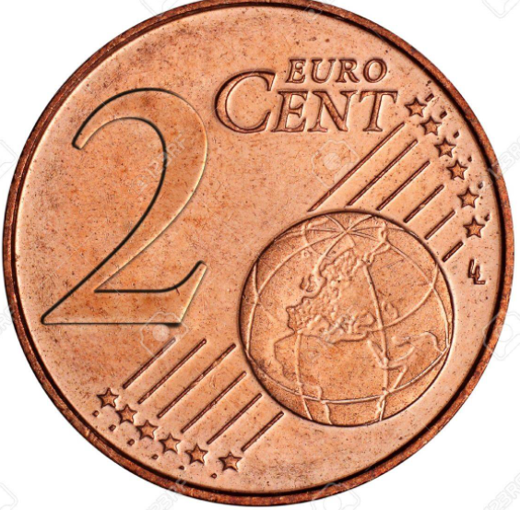

MONEDES

Slide 5

L’EMMA
va a
comprar.

Slide 6

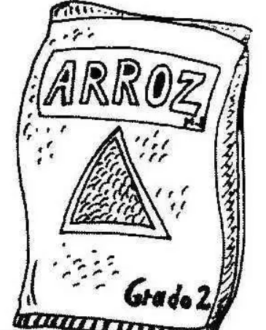


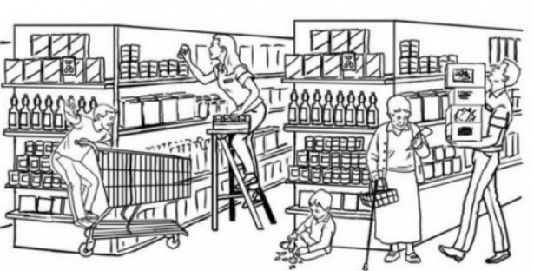

L’EMMA recorda que abans d’arribar a casa ha de passar pel SUPERMERCAT. Necessita arròs, una ampolla d’aigua,
un litre de llet i un paquet de galetes.
Supermercat
0,83 €
1,15 €
0,94 €
0,32 €
Què costa tot el que ha comprat l’EMMA?
3,24 €

Slide 7
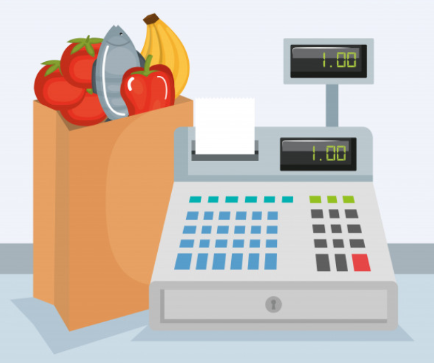
Caixa
Supermercat
Import de la compra
L’Emma paga la compra
3,24 €
Quin canvi li tornaran?
Fes CLIC sobre l’opció correcte

Slide 8
Import de la compra
L’Emma paga la compra
Quin canvi li tornaran?
3,24 €
MOLT BÉ!!!
CONTINUAR

Slide 9
Import de la compra
L’Emma paga la compra
Quin canvi li tornaran?
3,24 €
SEGUR?
Ho repassem?
REPASSAR

Slide 10




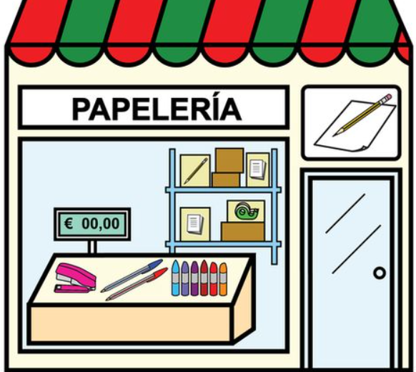
L’EMMA necessita un llapis, una llibreta, un retolador i unes tisores per fer manualitats. Decideix passar per la papereria per comprar-ho tot.
Papereria
0,36 €
1,29 €
1,54 €
1,87 €
Què costa tot el que ha comprat l’EMMA?
5,06 €

Slide 11

Caixa
Papereria
Import de la compra
L’Emma paga la compra
5,06 €
Quin canvi li tornaran?
Fes CLIC sobre l’opció correcte

Slide 12
Import de la compra
L’Emma paga la compra
Quin canvi li tornaran?
5,06 €
MOLT BÉ!!!
CONTINUAR

Slide 13
Import de la compra
L’Emma paga la compra
Quin canvi li tornaran?
5,06 €
SEGUR?
Ho repassem?
Repassar

Slide 14
L’EMMA
vol
vendre.

Slide 15





L’EMMA ha preparat al taller ocupacional on treballa: tapissos, punts de llibre, estampes dibuixades i penjolls per a l’arbre de Nadal per vendre a la fira d’artesans que cada any se celebra al seu barri.
Articles per vendre
Tapissos
Penjolls
Estampes
Punts llibre
3,12 €
2,11 €
1,13 €
0,94 €

Slide 16



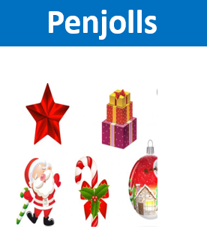
Una veïna del barri compra a la parada de l’EMMA: 2 punts de llibre, 2 estampes i un penjoll
Fira artesans
1,88 €
PREUS
Tapissos 3,12 €
Penjolls 2,11 €
Estampes 1,13 €
Punts llibres 0,94 €
2,26 €
2,11 €
Quants diners li han de pagar a l’EMMA?
6,25 €

Slide 17
Fira
Artesans
Import de la venda
La veïna li dona a l’EMMA
6,25 €
Quants diners li tornarà l’EMMA a la veïna?
Fes CLIC sobre l’opció correcte

Slide 18
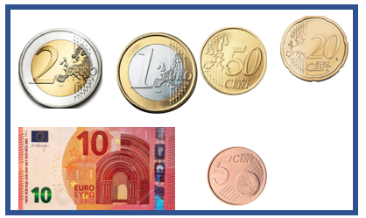
Import de la venda
La veïna paga a l’EMMA
Quin canvi li tornarà?
6,25 €
MOLT BÉ!!!
CONTINUAR

Slide 19
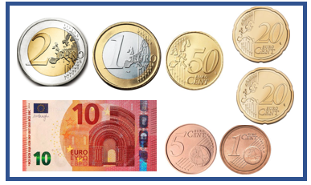
Import de la venda
La veïna paga a l’EMMA
Quin canvi li tornarà?
6,25 €
SEGUR?
Ho repassem?
Repassar

Slide 20

El forner del barri compra a la parada de l’EMMA: 2 Estampes, 2 Penjolls i 1 Tapis.
Fira artesans
2,26 €
PREUS
Tapissos 3,12 €
Penjolls 2,11 €
Estampes 1,13 €
Punts llibres 0,94 €
4,22 €
3,12 €
Quants diners li han de pagar a l’EMMA?
9,60 €

Slide 21
Fira
Artesans
Import de la venda
El forner li dona a l’EMMA
9,60 €
Quants diners li tornarà l’EMMA al forner?
Fes CLIC sobre l’opció correcte

Slide 22
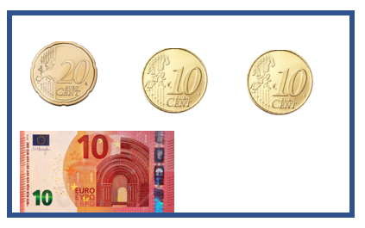
Import de la venda
El forner paga a l’EMMA
Quin canvi li tornarà?
9,60 €
MOLT BÉ!!!
CONTINUAR

Slide 23
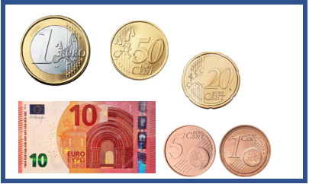
Import de la venda
El forner paga a l’EMMA
Quin canvi li tornarà?
9,60 €
SEGUR?
Ho repassem?
Repassar

Slide 24
L’EMMA
prepara el
sopar de Nadal.

Slide 25

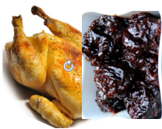
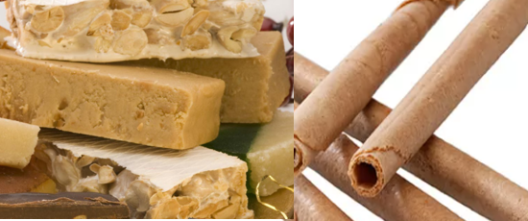

L’EMMA i els seus amics en PAU, l’ELNA i en ROGER decideixen que faran el sopar de Nadal plegats a casa l’EMMA. Cadascú li dona 10 Euros a l’EMMA per tal que compri els ingredients. Tots junts decideixen el menú.
Sopar de Nadal
Menú i ingredients
1er Plat
2º plat
Postres
Beguda
Sopa de galets
Pollastre amb prunes
Neules i torrons
Aigua i refrescos

Slide 26
Sopar de Nadal
L’Emma va a comprar
1er Plat
2º plat
Postres
Beguda
Litre de Caldo: 1,72 €
Paquet Galets: 1,07 €
Pollastre a l’ast: 9,94 €
Prunes cuites: 1,71 €
Torró xocolata: 3,28 €
Torró ametlles: 3,56 €
Paquet Neules: 1,33 €
Ampolla aigua: 0,32 €
Refresc Cola: 2,45 €
Refresc Taronja: 2,26 €
2,79 €
11,65 €
8,17 €
5,03 €
27,64 €
Quant s’ha gastat l’EMMA comprant?

Slide 27
Sopar de Nadal
Fem comptes?
Import per gastar
Import gastat
Import que li ha sobrat a l’EMMA
Fes CLIC sobre l’opció correcte
40,00 €
27,64 €

Slide 28
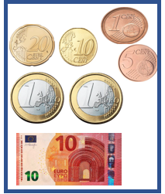
Import per
gastar
Import
gastat
Import que li ha sobrat a l’EMMA.
27,64 €
MOLT BÉ!!!
CONTINUAR

Slide 29
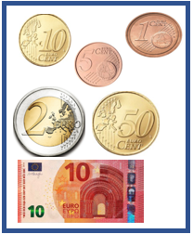
Import per
gastar
Import
gastat
Import que li ha sobrat a l’EMMA.
27,64 €
SEGUR?
Ho repassem?
Repassar

Slide 30
Sopar de Nadal
Repartim el que ha sobrat?
Import que li ha sobrat a l’EMMA
L’EMMA ha de repartir el que ha sobrat entre els amics que aniran a sopar, en PAU, l’ELNA, en ROGER i ella mateixa.
Quants diners haurà de tornar a cada amic?
Fes CLIC sobre l’opció correcte
12,36 €

Slide 31
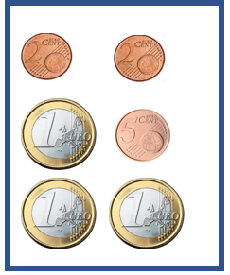
Import que li ha sobrat a l’EMMA
Persones a repartir
Import que l’EMMA ha de tornar a cada amic.
EMMA
PAU
ELNA
ROGER
12,36 €
MOLT BÉ!!!
CONTINUAR

Slide 32
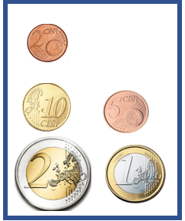
Import que li ha sobrat a l’EMMA
Persones a repartir
Import que l’EMMA ha de tornar a cada amic.
EMMA
PAU
ELNA
ROGER
12,36 €
SEGUR?
Ho repassem?
REPASSAR

Slide 33
Moltes gràcies
Fins aviat

